Slide 1
ΛΕΜΦΙΚΟ ΣΥΣΤΗΜΑ

Slide 2
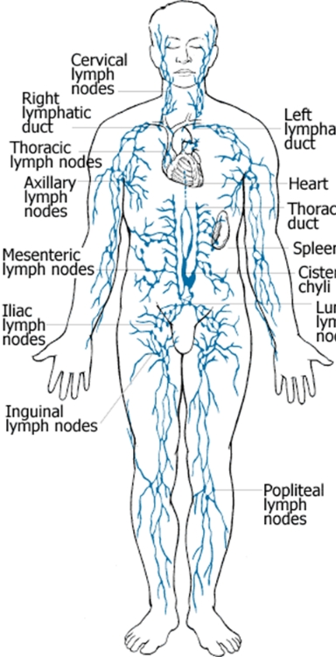
ΛΕΜΦΙΚΟ ΣΥΣΤΗΜΑ
Είναι ένα περίπλοκο σύστημα αγγείων και αδένων μέσα στο οποίο κυκλοφορεί η λέμφος και αποτελείται από ένα δίκτυο λεπτότατων τριχοειδών αγγείων που εξαπλώνεται σε ολόκληρο το σώμα, ανάμεσα στα κύτταρα και τους ιστούς, τα λεμφαγγεία, τα λεμφογάγγλια και τους λεμφαδένες.
Είναι παράλληλο με την φλεβική κυκλοφορία, επομένως και η λέμφος κινείται κεντρομόλα, δηλαδή από την περιφέρεια προς την καρδιά.
Είναι ένα από τα σημαντικότερα συστήματα στο σώμα μας.
Με τη βοήθεια των λεμφικών τριχοειδών συλλέγει τα υγρά από τους ιστούς και στη συνέχεια φιλτράρονται από τους λεμφαδένες και αποβάλλονται στο φλεβικό σύστημα.

Slide 3
Λεμφικό Σύστημα
Είναι υπεύθυνο για τις εξής διεργασίες:
Επιστρέφει ζωτικές ουσίες, όπως πρωτεϊνες και πλάσμα, στην κυκλοφορία του αίματος από τους ιστούς του σώματος.
Βοηθά στη διατήρηση της ισορροπίας των υγρών στους ιστούς και το αίμα και την αποβολή βακτηρίων και άλλων κυτταρικών άχρηστων ουσιών.
Βοηθά στην άμυνα του οργανισμού ενάντια σε παθογόνους παράγοντες.
Μεταφέρει τα διάφορα αντιγόνα στους φλεβικούς κόμβους και ενεργοποιεί το ανοσοποιητικό σύστημα για την καταστροφή τους.
Βοηθά στην απορρόφηση των λιπών από το πεπτικό σύστημα.

Slide 4
Λέμφος
Αποτελείται από το κατάλοιπο του μεσοκκυτάριου υγρού που δεν έχει απορροφηθεί από το φλεβικό σύστημα.
Περιέχει νερό κατά 95%, λιπίδια, πρωτεϊνες, γλυκόζη και άλατα με μεγάλους αριθμούς λευκοκυττάρων και κυρίως λεμφοκύτταρα.
Έχει την ίδια ουσιαστικά σύσταση με το πλάσμα του αίματος, με μόνη διαφορά τη μικρότερη περιεκτικότητα σε πρωτεϊνες, οι οποίες δε μπορούν να περάσουν τα τοιχώματα των τριχοειδών λεμφικών αγγείων.
Ο συνολικός όγκος της λέμφου είναι 20 λίτρα.
Είναι υγρό διαφανές ως υπόλευκο, βρίσκεται σε όλους τους ιστούς και τα όργανα, εκτός από τον εγκέφαλο, το νωτιαίο μυελό, τον ομφάλιο λώρο, το επιθήλιο και τους χόνδρους. Σχηματίζεται όταν μεσοκυττάριο υγρό μετακινείται στα λεμφικά τριχοειδή.
Η λέμφος παροχετευμένη από τα διάφορα όργανα του σώματος και κινούμενη προς μια σταθερή κατεύθυνση περνά σταδιακά μέσα στη ροή του φλεβικού αίματος.
Συμμετέχει στον μεταβολισμό, μεταφέροντας από τους ιστούς στο αίμα τα άχρηστα προϊόντα μεταβολισμού και άλλες ουσίες.
Σε παθολογικές καταστάσεις μαζί με τη λέμφο μεταφέρονται και βακτηρίδια.

Slide 5
Λέμφος
Οι παράγοντες που συντελούν στην κυκλοφορία της λέμφου μέσα στους λεμφικούς σωλήνες, από τους μεσοκυττάριους χώρους μέχρι τις υποκλείδιες φλέβες, είναι οι εξής:
Η συστολή των μυών που βρίσκονται κατά μήκος των λεμφικών σωλήνων (λεμφαγγείων).
Οι αναπνευστικές κινήσεις (κινήσεις διαφράγματος, μεσοπλεύριων μυών) που ασκούν πίεση στην περιοχή του μείζονος και του ελάσσονος θωρακικού πόρου.
Ο σφυγμός των αρτηριών που μεταδίδει στα λεμφικά αγγεία πιέσεις, οι οποίες διευκολύνουν την επιστροφή της λέμφου.
Το βαλβιδικό σύστημα των λεμφαγγείων που επιτρέπει στη λέμφο να ρέει προς μία και μόνο κατεύθυνση.
Οι λείες μυϊκές ίνες που περιβάλλουν το τοίχωμα των λεμφαγγείων και, συστελλόμενες μέσω αυτόνομου νευρικού συστήματος, ωθούν τη λέμφο από τη μία περιοχή στην άλλη.
Συνεπώς η ροή της λέμφου σε πρόσωπο και σώμα έχει μία μόνο κατεύθυνση.
Αυτός είναι ο λόγος που, κατά την εφαρμογή του λεμφικού μασάζ, προσέχουμε να τηρούμε την ακολουθία των λεμφαγγείων στο πρόσωπο και στο σώμα και δεν επιχειρούμε ΠΟΤΕ αποσπασματικούς χειρισμούς.

Slide 6
Λεμφαγγεία
Το λεμφαγγειακό ή λεμφικό σύστημα αποτελείται από λεμφαγγεία και πολύ εξειδικευμένα λεμφοειδή όργανα και ιστούς μεταξύ των οποίων και ο θύμος αδένας, ο σπλήνας και οι αμυγδαλές.
Τα μικρότερα λεμφαγγεία ονομάζονται τριχοειδή λεμφαγγεία και βρίσκονται παράλληλα προς τις αρτηρίες και τις φλέβες του σώματος.
Συλλέγουν από τους ιστούς την περίσσεια των υγρών που είναι γνωστά ως λέμφος.
Τα τοιχώματα των τριχοειδών λεμφαγγείων είναι πολύ λεπτά και παρουσιάζουν υψηλή διαπερατότητα, έτσι ώστε τα μεγάλα μόρια και σωματίδια μεταξύ των οποίων και τα βακτηρίδια που δε μπορούν να εισέλθουν στα τριχοειδή αγγεία να απομακρύνονται με τη λέμφο.
Μερικά λεμφαγγεία περιέχουν ένα ακούσιο μυ ο οποίος συστέλλεται ρυθμικά προς μία κατεύθυνση προωθώντας έτσι τη λέμφο.
Επίσης διαθέτουν βαλβίδες οι οποίες δεν επιτρέπουν τη ροή προς τα πίσω.

Slide 7
Λεμφαγγεία
Τα λεμφαγγεία συναντώνται σε όλα τα μέρη του σώματος εκτός από το κεντρικό νευρικό σύστημα, τα οστά, τους χόνδρους και τα δόντια.
Τα συστατικά της λέμφου που υπάρχουν στα αγγεία εξαρτώνται από τη θέση στην οποία βρίσκονται.
Σε πολλά σημεία των διόδων απ’ όπου περνούν τα λεμφαγγεία ενώνονται με ένα κόμβο από ιστό που είναι γνωστός ως λεμφαδένας.
Από αυτά τα σημεία τα λευκά αιμοσφαίρια ή λεμφοκύτταρα κυκλοφορούν στο σώμα με τη βοήθεια των αιμοφόρων αγγείων και των λεμφαγγείων.
Οι λεμφικοί κόμβοι βρίσκονται γύρω από τις μεγαλύτερες αρτηρίες και μπορεί κανείς να τους ψηλαφίσει στα σημεία όπου οι αρτηρίες βρίσκονται κοντά στην επιφάνεια του δέρματος. Για παράδειγμα στη βουβωνική περιοχή, τις μασχάλες και το λαιμό.
Στους λεμφικούς κόμβους τα βακτηρίδια και τα άλλα ξένα σωματίδια που υπάρχουν στη λέμφο εισέρχονται στο κόμβο, φιλτράρονται και καταστρέφονται.
Καθώς η λέμφος αναχωρεί από ένα κόμβο συλλέγει λεμφοκύτταρα και αντισώματα-πρωτεινούχες ουσίες που αδρανοποιούν τα ξένα σωματίδια.
Όλα τα λεμφαγγεία συνδέονται αναμεταξύ τους και σχηματίζουν 2 μεγάλους αγωγούς, το θωρακικό και το δεξιο λεμφικό πόρο που διοχετεύουν τα υγρά τους στις ανώνυμες φλέβες που βρίσκονται κοντά στη καρδιά. Συνεπώς η λέμφος διοχετεύεται από τους ιστούς στο αίμα με τη βοήθεια του λεμφικού συστήματος.

Slide 8
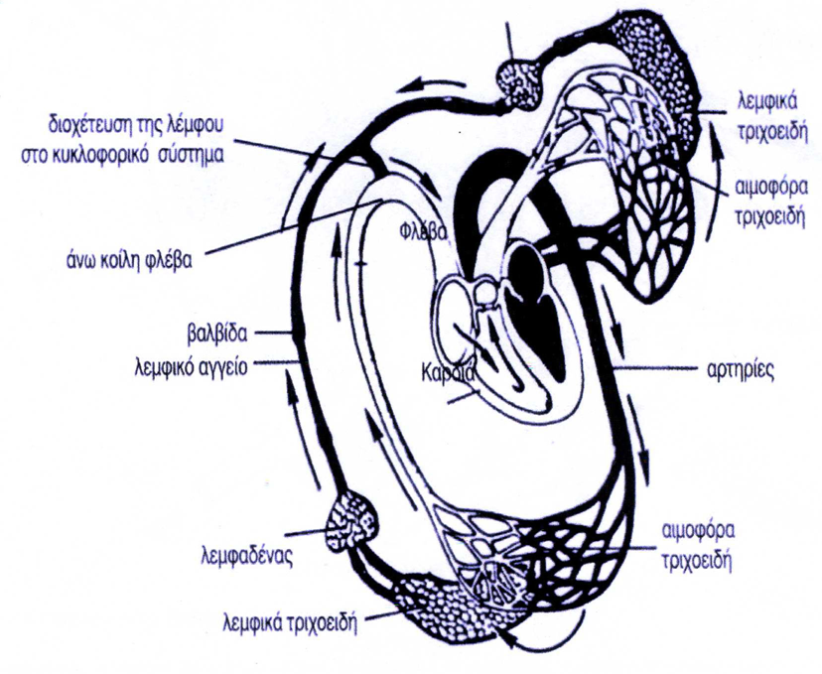
Σχηματική παράσταση της σχέσης ανάμεσα στο λεμφικό και κυκλοφορικό σύστημα

Slide 9
Λεμφαδένες
Είναι δομές (μικρές ωοειδείς μάζες) που αποτελούνται από εξειδικευμένη μορφή συνδετικού ιστού, το λεμφικό ιστό.
Περιέχουν συγκεντρωμένα Τ & Β λεμφοκύτταρα και μακροφάγα.
Βρίσκονται κατά μήκος των λεμφαγγείων, στον αυχένα, στις μασχάλες, στις βουβωνικές περιοχές, κατά μήκος των μεγάλων αγγείων του τραχήλου και σε μεγάλους αριθμούς στο θώρακα και στην κοιλιά, μεμονωμένοι ή κατά ομάδες.
Η λέμφος, περνώντας από τους λεμφαδένες διηθείται πριν διοχετευτεί στο αίμα κι έτσι παγιδεύονται μικρόβια και ξένες ουσίες από τα μακροφάγα, τα Τ-λεμφοκύτταρα ή τα αντισώματα που παράγονται από τα Β-λεμφοκύτταρα.

Slide 10
Λεμφοκύτταρα, λεμφικά γάγγλια και άλλα λεμφοκυττογόνα όργανα
Μέσα στη λέμφο υπάρχουν ειδικά κύτταρα, τα λεμφοκύτταρα, τα οποία παράγονται στον ερυθρό μυελό των ιστών.
Αυτά διαφοροποιούνται σε ειδικά όργανα, τα λεμφοποιητικά όργανα.
Αυτά είναι τα εξής: Ο θύμος αδένας, Ο σπλήνας ,Οι αμυγδαλές, Τα λεμφογάγγλια
Τα λεμφογάγγλια είναι μικρές ωοειδείς μάζες (μεγέθους φακής ως φασιόλου) με σχήμα υποστρόγγυλο και αποπλατυσμένο, που παρεμβάλλονται κατά την πορεία των λεμφαγγείων προς τους θωρακικούς πόρους με σκοπό τον καθαρισμό της λέμφου.
Είναι συγκεντρωμένα σε ομάδες δύο ή περισσότερων γαγγλίων σε σταθερά σημεία του προσώπου και του σώματος.
Διακρίνονται στα επιπολής και στα εν τω βάθει (αψηλάφητα).
Επίσης διακρίνονται σε προσαγωγά και απαγωγά.
Υπάρχουν 600-700 λεμφογάγγλια στο σώμα, τα περισσότερα από τα οποία βρίσκονται στη μασχάλη και τη βουβωνική χώρα.
Κατά τη διάρκεια του λεμφοντραινάζ ασκούμε καθορισμένη πίεση στα λεμφογάγγλια της περιοχής, όπου εκτελούμε τη λεμφική παροχέτευση.

Slide 11
Λεμφογάγγλια
Τα λεμφογάγγλια ( λεμφαδένες ) είναι διασπαρμένα στο σώμα σε συγκεκριμένες θέσεις όπου και μεταφέρεται με τα λεμφαγγεία η λέμφος συγκεκριμένων οργάνων ή περιοχών του σώματος.
Τα τραχηλικά λεμφογάγγλια διακρίνονται σε επιπολής ( γύρω από την έξω σφαγίτιδα φλέβα ) και τα εν τω βάθει, κάτω από το στερνοκλειδομαστοειδή και υπερκλείδια ) και πρόσθια που βρίσκονται στη μέση τραχηλική χώρα.
Τα μασχαλιαία λεμφογάγγλια βρίσκονται μέσα στο λίπος της μασχαλιαίας κοιλότητας και αποτελούν 4 ομάδες, τη βραχιόνιο, τη θωρακική, την υποπλάτιο και τη κεντρική.
Τα λεμφαγγεία του μαστού επικοινωνούν υποδόρια αδενικά με τα μασχαλιαία λεμφογάγγλια και ιδιαίτερα με τη θωρακική ομάδα.
Τα λεμφογάγγλια του κύτους του θώρακα διακρίνονται σε τοιχικά και σπλαχνικά. Τα απαγωγά λεμφαγγεία τους εκβάλλουν κυρίως στη φλεβώδη γωνία, το μείζωνα θωρακικό πόρο και το βρογχομεσοπνευμόνιο στέλεχος.

Slide 12
Λεμφογάγγλια
Τα βουβωνικά λεμφογάγγλια διαιρούνται σε επιπολής και εν τω βάθει.
Τα επιπολής βουβωνικά λεμφογάγγλια είναι 18-20 και βρίσκονται μέσα στο υποδόριο λίπος της υποβουβωνικής χώρας.
Είναι διαταγμένα σε δύο στοίχους, το λοξό βουβωνικό και φέρεται κατά μήκος του βουβωνικού συνδέσμου και το κάθετο ή υποβουβωνικό ο οποίος αρχίζει από το μέσο του λοξού και πορεύεται προς τα κάτω κατά μήκος της εκβολής της σαφηνούς φλέβας.
Στο λοξό στοίχο εκβάλλουν τα λεμφαγγεία των έξω γεννητικών οργάνων, του περινέου, του γλουτού και της υπομφάλιας χώρας.
Στο κάθετο στοίχο εκβάλλουν τα λεμφαγγεία των κάτω άκρων.
Τα εν τω βάθει βουβωνικά λεμφογάγγλια είναι 1-3 και βρίσκονται κάτω από τη μηριαία περιτονία. Το ανώτερο από αυτά είναι σχετικά ογκώδες, βρίσκεται μέσα στη μηριαίο δακτύλιο και ονομάζεται γάγγλιο του Rose –nmoller ή του Cloquet.
Τα λεμφαγγεία του στομαχιού συνοδεύουν τα αιμοφόρα αγγεία και κατανέμονται σε τρείς περιοχές με διαφορετική αποχέτευση.

Slide 13
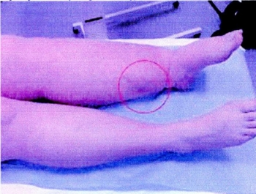
Οίδημα: Υπερβολική συσσώρευση μεσοκυττάριου υγρού (υγρού των ιστών) σε μία περιοχή του οργανισμού.
Λεμφοίδημα: Οίδημα που προκαλείται από τη συσσώρευση λεμφικού υγρού σε ένα σημείο του σώματος.
Συνήθως επηρεάζει το ένα άνω άκρο ή το ένα κάτω άκρο. Διακρίνεται σε πρωτογενές και δευτερογενές.

Slide 14
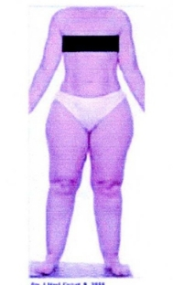
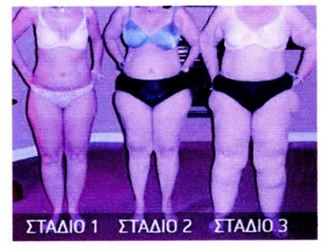
Λιποίδημα: Άλλος τύπος οιδήματος που εμφανίζεται αμφοτερόπλευρα (κυρίως στα πόδια) και αποτελεί οίδημα στο λιπώδη ιστό κυρίως στο γυναικείο πληθυσμό.

Slide 15
Τρόποι αποτοξίνωσης της λέμφου και του λεμφικού συστήματος
Βαθιά αναπνοή
Καθημερινή άσκηση
Κατανάλωση άφθονου νερού
Κινήσεις λεμφικού μασάζ πριν από το ντους με λούφα κι επακόλουθο ντους με εναλλαγή ζεστού-κρύου νερού
Ευεργετική επίδραση λεμφικού ντραινάζ από εξειδικευμένο θεραπευτή
Αποφυγή επεξεργασμένων τροφών
Επιλογή φυσικών τροφών που αποτοξινώνουν το λεμφικό σύστημα
Αποτοξίνωση στο ήπαρ μερικές φορές το χρόνο με συγκεκριμένες τροφές
Ευεργετική επίδραση χαμάμ ή σάουνας.

Slide 16
ΛΕΜΦΙΚΗ ΜΑΛΑΞΗ
Η λεμφική μάλαξη είναι μία τεχνική απαλού και ρυθμικού μασάζ που βοηθά στην απορρόφηση των υγρών, την προώθηση της λέμφου προς τα λεμφογάγγλια και την επιστροφή της στο φλεβικό σύστημα.
Βελτιώνει τη διαδικασία του μεταβολισμού και αυξάνει τις φαγοκυτταρικές ιδιότητες των λευκών αιμοσφαιρίων.
Κατά το λεμφικό μασάζ οι κινήσεις είναι σταθερές, ρυθμικές με ανάτριψη και πίεση στα ειδικά σημεία της λέμφου, με σκοπό την επιτάχυνση της λεμφικής ροής.
Υπάρχουν διάφορες μεθόδοι για την εφαρμογή του λεμφικού μασάζ, που όλες όμως έχουν κοινό σκοπό την βελτίωση της λεμφικής κυκλοφορίας.

Slide 17
ΛΕΜΦΙΚΗ ΜΑΛΑΞΗ
Η λεμφική μάλαξη αποσκοπεί στη βελτίωση της κινητικότητας των λεμφαγγείων, προωθεί τη ροή του λεμφικού υγρού και συμβάλλει στην αποσυμφόρηση των οιδημάτων που προκαλούν πόνο στον ασθενή.
Στην αισθητική τελείται για την αντιμετώπιση κυρίως της κυτταρίτιδας αλλά και γενικότερα της παχυσαρκίας.
Όταν το λεμφικό σύστημα αδυνατεί να επιστρέψει το μεσοκυττάριο υγρό στην κυκλοφορία, τότε παρατηρείται στάση της λέμφου με οίδημα ή κυτταρίτιδα.
Οι μαλάξεις έχουν ως σκοπό να ενεργοποιήσουν την κίνηση της λέμφου.
Για το σκοπό αυτό, οι κινήσεις στο λεμφικό μασάζ ξεκινούν από το άκρο του ποδιού, έτσι ώστε να ωθήσουν τη λέμφο προς τα κοντινά λεμφογάγγλεια. Συνιστώνται πέντε επαναλήψεις ανά περιοχή έτσι ώστε να αυξηθεί η κυκλοφορία του αίματος και της λέμφου, η δραστηριότητα του συμπαθητικού συστήματος και η ανακούφιση των μυών.

Slide 18
Αποτελέσματα Λεμφικής Μάλαξης
Μετακινεί τα υγρά των ιστών από ένα σημείο σε ένα άλλο και δειγείρει την κυκλοφορία του λεμφικού συστήματος.
Αποστραγγίζει, αποτοξινώνει και τονώνει τους σκελετικούς μύες. Ενεργοποιεί το κυκλοφορικό σύστημα και την κινητικότητα των εντέρων
Ενεργοποιεί το νευρικό παρασυμπαθητικό σύστημα και προκαλεί χαλάρωση, ενώ έχει καταπραϋντικές και αναλγητικές δράσεις
Ενισχύει το ανοσοποιητικό σύστημα
Βοηθά στην καταπολέμηση του άγχους
Απομακρύνει τα υγρά από το σώμα, μειώνοντας το οίδημα και θεραπεύει το λεμφοίδημα
Βοηθά στη γρηγορότερη ανάρρωση μετά απο εγχειρήσεις
Βελτιώνει την κυτταρίτιδα
Βελτιώνει χρόνιες καταστάσεις όπως ιγμορίτιδα, ακμή, παθήσεις του δέρματος και αρθρίτιδα
Ανακουφίζει από προβλήματα δυσκοιλιότητας
Βοηθά στην αϋπνία
Βοηθά στη μείωση βάρους
Βοηθά στην βελτίωση της εμφάνισης του δέρματος, λόγω της σωστής θρέψης των κυττάρων

Slide 19
Εφαρμογές Λεμφικής μάλαξης στην αισθητική
Κυτταρίτιδα
Τοπικό πάχος
Πρησμένες γάμπες
Δερματολογικά προβλήματα
Πρόληψη ρυτίδων
Απλή ακμή
Βελτίωση ουλών μετά από αισθητικές χειρουργικές επεμβάσεις

Slide 20
ΑΝΤΕΝΔΕΙΞΕΙΣ
Είναι γενικά ασφαλής για όλους τους ασθενείς, παρόλα αυτά για προληπτικούς λόγους αποφεύγεται σε περιπτώσεις:
Καρδιακή ανεπάρκεια (κίνδυνος πνευμονικού οιδήματος)
Άσθμα
Φλεβίτιδα
Θρομβοφλεβίτιδα (κίνδυνος πνευμονικής εμβολής)
Καρκίνος και όγκοι
Οξείες βακτηριδιακές φλεγμονές
Εκζέματα και δερματοπάθειες των κάτω άκρων με οιδηματα, ψωρίαση, ερπητική λοίμωξη
Οξείες αλλεργικές αντιδράσεις
Διαταρραχές της πήξης του αίματος
Φυματίωση
Παθήσεις θυροειδούς-Υπερθυρεοειδισμός
Νεφρική ανεπάρκεια
Τραυματισμοί

Slide 21
ΑΝΤΕΝΔΕΙΞΕΙΣ
Εμπύρετες φλεγμονές της περιοχής
Εγκυμοσύνη
Εμμηνος ρύση
Λεμφαδενίτιδα
Φλεγμονές στις αμυγδαλές
Ελλιπής εκπαίδευση και λανθασμένη εφαρμογή, η οποία μπορεί να προκαλέσει συγκέντρωση τοξινών με αρνητικές συνέπειες
Φλεγμονή στη στοματική κοιλότητα
Όλα τα οιδήματα (πλήν λεμφοιδήματος και λιποιδήματος)
Οξεία φάση της γρίπης
Ιώσεις ανώτερου αναπνευστικού
Αυτοάνοσα νοσήματα
Όταν τα αίτια που προκαλούν οίδημα είναι διαβήτης, ηπατικές ασθένειες κ.α., δεν χρησιμοποιούμε λεμφικό μασάζ σαν θεραπεία, διότι δεν θα προσφέρει βελτίωση, αλλά μόνο χαλάρωση και ευχαρίστηση.

Slide 22
ΑΡΧΕΣ ΧΕΙΡΙΣΜΩΝ ΛΕΜΦΙΚΗΣ ΜΑΛΑΞΗΣ
Εφαρμόζουμε θωπείες με τις ρόγες των δαχτύλων μας
Τα χέρια μας διαγράφουν τεμνόμενους κύκλους με μια κυκλική πίεση προοδευτικής και εναλλασσόμενης έντασης, η οποία συνοδεύεται από ελαφριά μετατόπιση του δέρματος.
Πραγματοποιείται οπισθοδρομική κίνηση σε μια αυστηρά καθορισμένη περιοχή, η οποία ακολουθεί μια συγκεκριμένη διαδρομή και κατευθύνεται προς την κυκλοφορία της επιστροφής.
Με άλλα λόγια, οι χειρισμοί είναι εναλλακτικές κινήσεις προώθησης και κινήσεις οπισθοδρόμησης.
Σε κάθε χειρισμό, εκτελούμε μια κίνηση προώθησης της μάζας του δέρματος που έχουμε κάτω από τα χέρια μας, και αμέσως μετά μια κυματοειδή κίνηση αναστροφής, ταλαντεύοντας την ίδια μάζα δέρματος, ώστε να προωθήσουμε τη λέμφο.

Slide 23
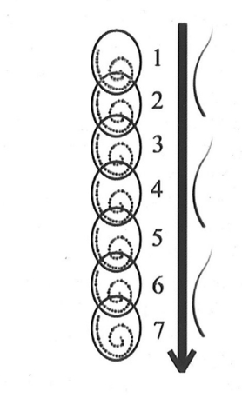
Κίνηση λεμφικής αποστράγγισης:
Δεν πρέπει να ξεχνάμε, ότι κάθε φορά που περνάμε από τις ομάδες των λεμφογαγγλίων, πρέπει να ασκούμε κάποια πίεση σε αυτά, η οποία βοηθάει στον καθαρισμό της λέμφου μέσα σε αυτά.
Η πίεση στα λεμφογάγγλια γίνεται με τις ράγες των δαχτύλων σε τέσσερις (4) χρόνους, πιέζοντας διαδοχικά και μετρώντας από το 1 ως το 4.
Κατόπιν αφήνουμε να χαλαρώσει το χέρι μας, ελαττώνοντας την πίεση και μετρώντας εκ νέου από το σημείο τέσσερα (4) ως το σημείο ένα (1).

Slide 24
ΒΑΣΙΚΕΣ ΑΡΧΕΣ ΧΕΙΡΙΣΜΩΝ ΛΕΜΦΙΚΗΣ ΜΑΛΑΞΗΣ
Πίεση
Κατεύθυνση
Ρυθμός
Διαδοχή

Slide 25
ΒΑΣΙΚΕΣ ΑΡΧΕΣ ΧΕΙΡΙΣΜΩΝ ΛΕΜΦΙΚΗΣ ΜΑΛΑΞΗΣ
ΠΙΕΣΗ
Πρέπει να προσέξουμε δύο ειδών πιέσεις όταν πραγματοποιούμε τη λεμφική αποστράγγιση,
Την πίεση που θα έχουν τα χέρια μας πάνω στα λεμφαγγεία, καθώς διαγράφουμε τους τεμνόμενους κύκλους, για να διευκολύνουμε τη ροή της λέμφου,
Και την πίεση που θα ασκήσουμε με τις ράγες των δαχτύλων μας, σε τέσσερις (4) χρόνους, στα λεμφογάγγλια.
ΚΑΤΕΥΘΥΝΣΗ
Πρέπει πάντα να ακολουθούμε τον προσανατολισμό της φοράς της ροής της λέμφου προς την κυκλοφορία της επιστροφής, και να μην παρεκκλίνουμε, αλλά ούτε και να παρακάμπτουμε τη γραμμή που ακολουθεί το λεμφικό δίκτυο.
ΡΥΘΜΟΣ
Οι κινήσεις μας θα πρέπει να είναι συντονισμένες με το ρυθμό της καρδιακής λειτουργίας.
Θα συγκεντρωθούμε σε αυτό που κάνουμε και θα προσπαθήσουμε να ακούσουμε τους χτύπους της καρδιάς μας.
Στη συνέχεια, θα εξομοιώσουμε τις κινήσεις των χεριών μας με τους χτύπους της καρδιάς μας, έτσι ώστε να πετύχουμε αναλογία παλμών και ρυθμού κινήσεών μας.
Όταν κάνουμε τη μάλαξη, πρέπει να είμαστε απολύτως ήρεμοι τόσο εμείς όσο και η πελάτισσά μας.
ΔΙΑΔΟΧΗ
Η μία κίνηση διαδέχεται την επόμενη χωρίς να σταματάμε, ακολουθώντας το ρυθμό μας.

